Slide 1
الفصل الرابع
الحث الذاتي والمتبادل
Inductance
1- الحث الذاتي Self-Inductance
2- معامل الحث الذاتي لملف لولبي Self Inductance of a Long Solenoid
3- دوائر المقاومة والملف RL Circuits.
4- الطاقة في مجال مغناطيسي Energy In a Magnetic Field
5- كثافة الطاقة لمجال مغناطيسي Energy Density of a Magnetic Filed 6- الحث المتبادل Mutual Inductance
7- ربط ملفات الحث Inductors Connection
8- التذبذب في دائرة تحتوي على ملف ومكثف Oscillation In an LC Circuit
9- التمارين

Slide 2
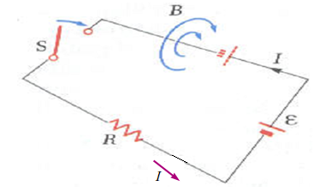
1- الحث الذاتي Self Inductance
نعتبر دائرة كهربائية مكونة من بطارية ومقاومة ومفتاح كهربائي كما في الشكل, عند غلق المفتاح فان التيار المار في الدائرة سوف لن يصل إلى قيمته العظمى فور غلق المفتاح إنما سوف يستغرق بعضاً من الوقت نتيجة لقانون فرداي.
عند غلق المفتاح في الدائرة الكهربائية يحدث مايلي:
1- يزداد التيار المار في الدائرة مع الزمن.
2- يزداد الفيض المغناطيسي خلال الدائرة نتيجة لازدياد التيار.
3- الفيض المتزايد يؤدي إلى توليد قوة دافعة كهربائية في الدائرة ليعاكس الزيادة في الفيض المغناطيسي. .Lenz’s Law
هذه القوة الدافعة الكهربائية المتولدة في الدائرة تعمل في عكس اتجاه التيار الأصلي وهذا نتج عن الزيادة في الفيض المغناطيسي نتيجة لزيادة التيار عند غلق المفتاح... هذا التأثير في الدائرة يعرف باسم التأثير ألحثي الذاتي .Self induction
يتبع

Slide 3
من قانون فارداي يمكننا من إيجاد صيغة رياضية للتعبيرعن الحث الذاتي. حيث إن الفيض المغناطيسي يتناسب مع المجال المغناطيسي والأخير يتناسب مع مع التيار في الدائرة لذا فان القوة الدافعة الكهربائية للحث الذاتي تتناسب مع التغير في التيار الكهربائي:
وبما ان كثافة الفيض المغناطيسي عند أي نقطة تتناسب طردياً مع التيار أي ان:
حيث k ثابت يتوقف على العوامل الهندسية للدائرة. وعند تعويض معادلة 2 بمعادلة 1 ينتج:
فإذا رمز لحاصل الضرب NK برمز واحد وليكن L فان:
ويسمى الثابت L معامل الحث الذاتي (coefficient of self inductance) أو باختصار الحث الذاتي .(self inductance)
له تابع

Slide 4
ويعرف الحث الذاتي انه (( القوة الدافعة التأثيرية الذاتية المتولدة في ملف عندما تتغير شدة التيار في الملف نفسه بمعدل وحدة شدة التيار في الثانية)).
وهذه المعادلة تعطي قيمة الحث الذاتي للدائرة بغض النظر عن إبعادها الهندسية وإنما تعتمد على قياس الكميات
الفيزياوية مثل القوة الدافعة الكهربائية والتغير في التيار. وتكون وحدة الحث الذاتي هي الهنري Henry:
الحث الذاتي L في المغناطيسية يناظر السعة الكهربائية C. ويمكن التعبيرعن الحث الذاتي L بالإبعاد الهندسية
للدائرة. فإذا افترضنا ملف عدد لفاته N فان L تعطي بالعلاقة التالية:

Slide 5
2- معامل الحث الذاتي لملف لولبي Self Inductance of a Long Solenoid
أذا مر تيار كهربائي شدته I في ملف حلزوني لفاته متقاربة وعددها N وطوله Ɩ ونفرض ان الطول Ɩ اكبر
بكثير من نصف قطره ومساحة مقطعه A وان قلب الملف هو الهواء.ونفرض ان المجال المغناطيسي B
داخل الملف الحلزوني منتظم ويعطى بالمعادلة:
حيث ان n=N/Ɩ هي عدد اللفات في وحده الطول . الفيض المغناطيسي خلال كل لفه هو:
وبتعويض هذه المعادلة بالمعادلة 6 ينتج:
هذه النتيجة توضح إن L تعتمد على الشكل الهندسي وتتناسب مع مربع عدد اللفات. ولان N= nƖ, فان:
حيث إن AƖ=V هو حجم الملف اللولبي.

Slide 6
مثال 2.29 صفحة 333 (a) احسب معامل الحث الذاتي لملف لولبي قلبه هواء وعدد لفاته 300 لفة إذا كان طوله 25cm ومساحة مقطعه.4cm² (b) احسب القوة الدافعة الكهربائية الناتجة عن الحث الذاتي في ملف لولبي إذا كان التيار المار فيه يتناقص بمعدل .50 A/s

Slide 7
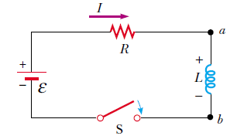
RL Circuits in DC
عندما تحتوي الدائرة الكهربائية على ملف ، مثل Solenoid فان الحث الذاتي للملف يعيق التيار في الدائرة .
الحث في الدائرة الكهربائية يعاكس التغير في التيار في تلك الدائرة.
عند سريان التيار الكهربائي في الدائرة، فان الملف يحاول ان يبقي التيار على ما هو عليه قبل حدوث التغيير في التيار.
أي اذا كانت فولتية البطارية تتزايد وبالتالي التيار يتزايد أيضا، الملف سيعاكس ذلك التيار او تلك الزيادة او التغيير في التيار.
اما اذا كانت فولتية البطارية تتناقص وبالتالي التيار يتناقص فان الملف سيحاول ان يقلل ذلك النقصان.
أي سيعمل الملف في الدائرة الكهربائية كمبطئ لاي عملية تغيير في الفولتية.
الشكل المجاور يوضح دائررة RL تحتوي على مقاومة R ومحث L مربوطة مع بطارية. عندما تكون الدائرة مفتوحة عند الزمن t=0 وكذلك لحظة غلق الدائرة عند الزمن t=0 ، فان التيار سوف يبدا بالزيادة، وكذلك القوة الدافعة الكهربائية المعاكسة المتولدة من الملف التي تحاول ان تعيق التيار الأصلي يبدا بالزيادة أيضا.

Slide 8
من تطبيق قانون كيرشوف الثاني على الدائرة الكهربائية الاتية نحصل على
ɛ = V_{R} + ɛ_{L} -------- 19
حيث ان الحد الأول من العلاقة 1 هو فولتية المصدر والحد الثاني هو فولتية المقاومة والحد الثالث هو فولتية الملف
ان حل العلاقة 20 رياضيا يمثل او يعطي التيار في دائرة كهربائية كدالة للزمن. ولايجاد هذا الحل سنفترض الاتي:
x = ɛ /R – i ---------------- 21
ومن اشتقاق العلاقة 21 نحصل على
dx = – di ---------------- 22
When i =0 at t=0 we note that

Slide 9
By submit eq 20 in eq 21
ومن اعادة ترتيب العلاقة 24 بتوزيع المقام نحصل على
ومن تبسيط العلاقة 25 نحص على
By submit eq 22 in eq 26
dx = – di ---------------- 22

Slide 10
When take the integration for 29
ومن اخذ اس الطرفين
By submit eq 21 and Eq 23 in 31

Slide 11
ومن اخذ العامل المشترك للطرف الايمن
العلاقة 35 توضح تاثير المحث على التيار. حيث ان التيار لم يزداد مباشرة لقيمته المتوازنه عند لحظة غلق الدائرة لكن بدلا من ذلك ازداد زيادة اسية.
لــنــفـــــــــــــــتـــــــــــرض بــــــــــــــــــان
τ = (L/R) -------- 36
حيث ان τ هو ثابت الزمن time constant لدائرة تحتوي على ملف ومقاومة. حيث ان τ هي الفترة الزمنية التي يحتاجها التيار في الدائرة الكهربائية للوصول الى
(1- e⁻¹)=0.632=63.2% عندما تكون قيمته النهائية ɛ/R . وثابت الزمن هو مهم لمعرفة زمن استجابة الدوائرة الكهربائية المختلفة.

Slide 12
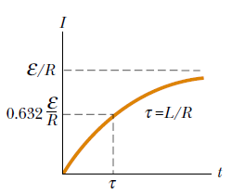
المنحني المجاور يوضح علاقة التيار مع الزمن في دائرة كهربائية تحتوي على ملف ومقاومة. لاحظ بان قيمة التوازن للتيار، والتي تحدث عندما تكون قيمة الزمن t تقترب من المالانهاية، هي ɛ/R .
By submit Eq 36 in 35
وللحصول على نسبة تغير التيار نسبتا الى الزمن. سوف نقوم باخذ مشتقة العلاقة 38
By submit Eq 36 in 39

Slide 13
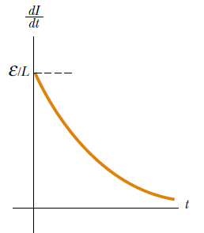
ان العلاقة 42 تعطي علاقة التيار في دائرة كهربائية كدالة للزمن
يلاحظ من العلاقة 42 ان نسبة تغير التيار بالنسبة للزمن يصل الى قيمته العظمى عندما يساوي ɛ /L اي عندما يكون الزمن يساوي صفر t=0 وكما في الشكل ادناه

Slide 14
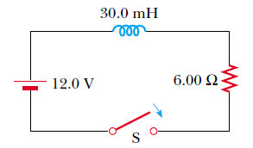
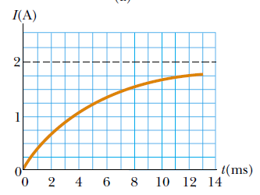
مثال 3.29 P337
أ) جد time constant للدائرة الكهربائية التالية ب) في الدائرة في لحظة غلق الدائرة يكون t=0s احسب التيار المار في الدائرة عندما t=2ms جـ) قارن بين فرق الجهد المار في المقاومة والمار في المحث
τ = ????
t = 2 ms
i = ????
V_{R} = ????
V_{L} = ????
τ = (L/R) --- 36
τ = (30*10⁻³/6)
τ = 5 ms
i = (ɛ /R) (1- e^{-(t/τ)} ) -- 37
i = (12 /6) (1- e^{-(2/5)} )
i = (2) (1- e^{-0.4} )
i = (2) (1- 0.67 )
i = (2) (0.33)
i = 0.66 A

Slide 15
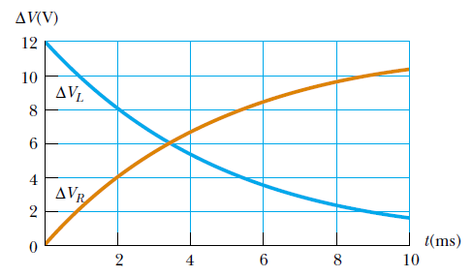
جـ) في لحظة غلق الدائرة، لا يوجد تيار ولا فرق جهد بين طرفي المقاومة. بينما في تلك اللحظة (أي لحظة غلق الدائرة) جهد البطارية يظهر كليا على طرفي المحث على شكل قوة دافعة راجعة او خلفية حيث يحاول المحث على بقاء التيار مساوي للصفر على طرفيه. بمرور الوقت تتناقص الـ emf على طرفي المحث بينما يتزايد التيار على طرفي المقاومة كما في الشكل التالي.

Slide 16
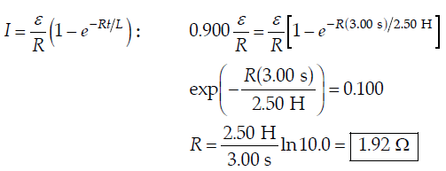
مثال ت 12
احسب المقاومة في دائرة RL circuit حيث L=2.5H و التيار يزداد بنسبة 90% من قيمتة النهائية خلال 30s ؟

Slide 17
الطاقة
Energy in a Magnetic Field
بما ان emf المحتثة المتولدة من المحث تمنع البطارية من شروع التيار الاني، سوف تحاول البطارية الى تولد طاقة اكبر مما هي عليه في الدائرة التي لا تحتوي على محث. ان جزء من الطاقة المجهزة من قبل البطارية يظهر كطاقة داخلية في المقاومة بينما يظهر الجزء المتبقي كمجال مغناطيسي للمحث. بضرب العلاقة 20 ب التيار i نحصل على
نلاحظ ان iɛ يمثل نسبة الطاقة المتولدة من البطارية وكذلك
نلاحظ i² R تمثل نسبة الطاقة المجهزة للمقاومة ،
لذلك يجب ان تكون Li (di/dt) هي نسبة الطاقة المخزونة للمحث فاذا كان U هو رمز الطاقة المخزونه في المحث فان dU/dt هو رمز نسبة الطاقة المخزونة في المحث
dU = L i di -------- 45
U = ½ L i² -------- 46
ان العلاقة 46 تمثل علاقة الطاقة المخزونه في المجال المغناطيسي المحيط بالمحث الذي يسري فيه تيار i

Slide 18
Energy density of a Magnetic Field
كثافة الطاقة
لنفترض solenoid يمثل محث. ومن العلاقة 16
L = µo n² A l ------ 16
وكما نعلم من الفصل الثالث ان علاقة المجال المغناطيس للـ solenoid هي
B = µo n i ---------- 8
وبتعويض العلاقتين 8 و 16 في العلاقة 46

Slide 19
كثافة الطاقة
Energy density of a Magnetic Field
حيث ان V هو حجم الـsolenoid، ان كثافة المجال المغناطيسي u_{B} او الطاقة المخزونة في وحدة الحجم U/V في المجال المغناطيسي لل solenoid
ان العلاقة 49 هي علاقة عامة حيث تنطبق على جميع الاشكال الهندسية وليس على ال solenoid فقط

Slide 20
مثال ت 22
احسب الطاقة المرافقة للمجال المغناطيسي لsolenoid يحتوي على 200 turns وتيار 1.75A والذي يولد فيض Flux مقداره 3.7*10⁻⁴Wb في كل لفة.
From eq 7 we can find L

Slide 21
مثال ت 23
احسب الطاقة المرافقة للمجال المغناطيسي لsolenoid يحتوي على 68 turns وتيار 0.77A وطوله 8cm. وقطره 1.2cm
From eq 15 we can find L

Slide 22
مثال
عند t=0s ان emf هي 500V تم تسليطها على ملف حثه 0.8H ومقاومة قيمتها 30Ω أ) جد الطاقة المخزونه في المجال المغناطيسي عندما يصل التيار الى نصف قيمته العظمى ب)بعد ربط الـ emf كم يستغرق التيار للوصول الى تلك القيمة

Slide 23
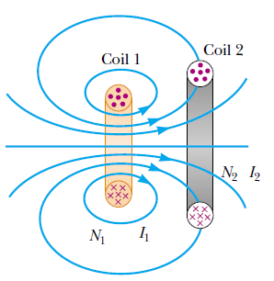
Mutual inductance
ان التغير في التيار الكهربائي في دائرة يؤدي إلى تغيير في الفيض المغناطيسي في دائرة كهربائية مجاورة. وهذا بالتأكيد يولد قوة دافعة كهربائية في تلك الدائرة ويسمى هذا التأثير بالتأثير الحثي المتبادل لأنه نتج من تأثير دائرة كهربائية على اخرى .
في الشكل توضيح للتأثير الحثي المتبادل بين ملفين متجاورين، يمر تيار كهربائي قيمته i₁ في الملف الأول وعدد لفاته N1 ، ينشئ مجالا مغناطيسياً يؤثر على الملف الثاني وعدد لفاتهN2 بفيض مغناطيسي φ₁₂ يؤدي إلى تيار حثي في الملف الثاني وقيمته i₂
يعرف التأثير الحثي المتبادل M₁₂ في الملف الثاني نسبة للملف الأول من خلال المعادلة التالية
إذا كان التيار i₁ في الملف الأول متغير مع الزمن، فيمكن ان نرى من قانون فارادي والمعادلة 50 ان القوة الدافعة الكهربائية المتولدة في الملف الثاني نتيجة للملف الأول هي :

Slide 24
وبنفس الفكرة، إذا كان التيار i₂ في الملف الثاني متغير مع الزمن، فيمكن ان نرى من قانون فارادي
والمعادلة 50 ان القوة الدافعة الكهربائية المتولدة في الملف الأول نتيجة للملف الثاني هي
أي ان القوة الدافعة الكهربائية المتولدة في ملف تتناسب طردياً من معدل التغير في التيار الكهربائي
في الملف الآخر.
في حالة ما يكون معدل التغير في التيار di₁/dt=di₂/dtفإن القوة الدافعة الكهربائية تكونɛ₁=ɛ₂ وهذا يعني أن
M₁₂= M₂₁=M
وتكون قيمة القوة الدافعة الكهربائية في المعادلتين 51 , 52 كالآتي:

Slide 25
مثال ت 27
ملفين يمتلكلن حث متبادل قيمته 100µH . ما اعظم فولتية في احدهماعندما يكون التيار i(t)=10sin(1000t) في المحث الثاني؟
مثال 28
الـ emf هي 96mV هي محتثة في ملف عندما يزداد التيار في ملف قريب بنسبة 1.2A/s . جد الحث المتبادل للملفين؟

Slide 26
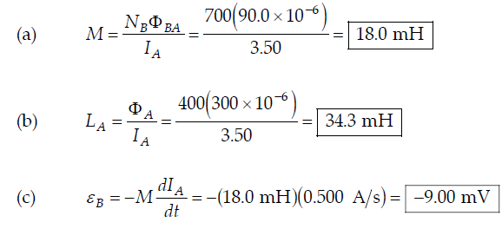
مثال
اثنين solenoid احدهما A والاخرB واحدهما قريب على الاخر بحيث يشتركان بنفس المحور. يمتلكان 400 turns و 700turns على التوالي. التيار في الملف A هو 3.5A مولد فيض 300µW خلال كل لفة منA و µW 90 خلال كل لفة من B أ)احسب الحث المتبادل للملفين ب) احسب الحث الذاتي لللملف A ج) احسب emf في الملف B عندا يزداد التيار بنسبة 0.5A/s وشكرا

Slide 27
ربط الملفات
Non-Mutually Connecting Inductors in Series
Ɛ_{total} = ɛ₁ + ɛ₂ + ɛ₃
L_{total} = L₁ + L₂ + L₃
Mutually Connected Inductors in Series عندما التيارين باتجاه واحد
Ɛ_{total} = ɛ₁ + ɛ₂ + ɛ₃
L_{total} = L₁ + L₂ + 2M
Mutually Connected Inductors in Series عندما التيارين باتجاهين مختلفين
Ɛ_{total} = ɛ₁ + ɛ₂ + ɛ₃
L_{total} = L₁ + L₂ - 2M

Slide 28
Non-Mutually inductors in Parallel
Ɛ_{total} = ɛ₁ = ɛ₂ = ɛ₃
Mutually Coupled Inductors in Parallel
المساعد Mutually Coupled Inductors in Parallel
المعاكسMutually Coupled Inductors in Parallel

Slide 29
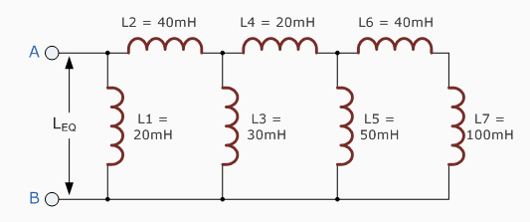
مثال 15
احسب الحث
المكافئ
للدائرة الاتية

